Slide 1
第六章 数值积分和数值微分

Slide 2
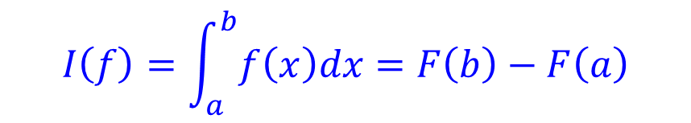


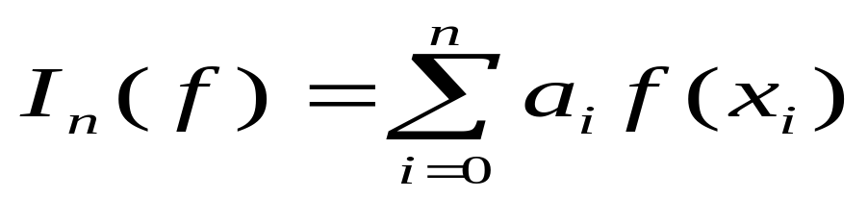

6.1 数值积分
回顾：在微积分中，Newton-Leibniz 公式
但在实际中，该公式往往没法用；为什么？
1、只知道目标函数 的一些离散数据值；
2、原函数F(x)不存在；
3、原函数F(x)存在但非常复杂，不易求出或求不出；
数值积分：即是有限离散节点上的函数值的某种线性组合
其中，称 为积分系数；与f(x)无关，与积分区间和积分点有关。

Slide 3
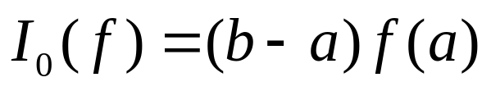
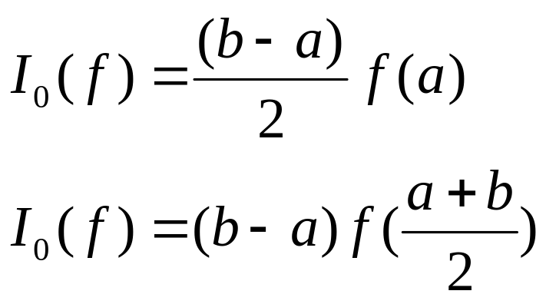
例：

Slide 4
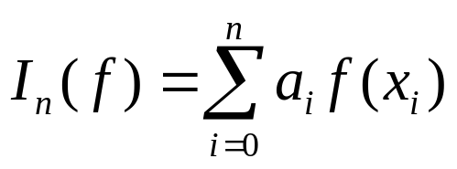
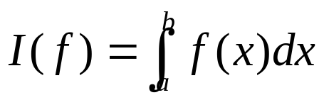
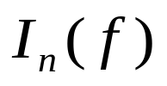
问题：如果判断好坏？
代数精度
记
为数值积分，
为精确积分，
则称数值积分 有 k 阶代数精度是指：
对任意次数不高于k次的多项式 f(x)，
数值积分 都没有误差(但k+1次的有误差)。

Slide 5
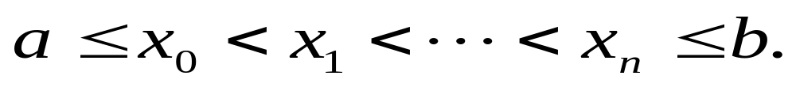

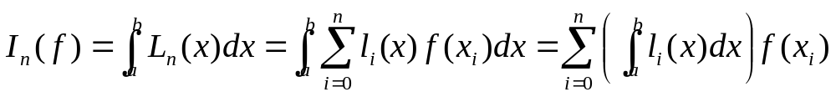
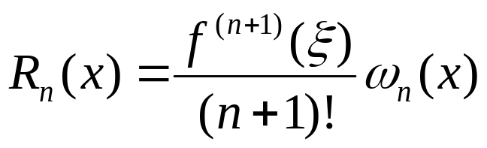
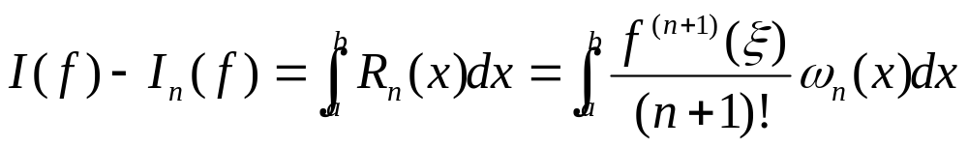
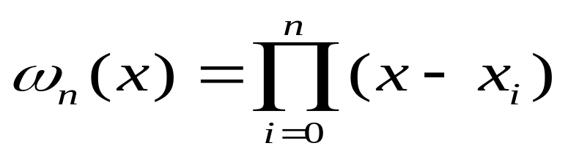
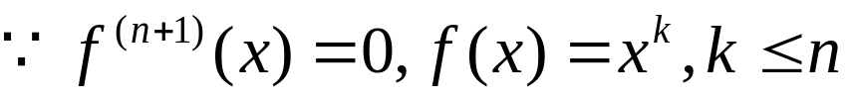
Lagrange插值基函数
插值型数值积分
为求积系数
用插值函数的积分，作为数值积分
代数精度
n次Lagrange插值函数
由Lagrange插值的误差表达式，
，有
可以看出，至少n 阶代数精度

Slide 6
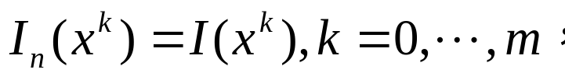
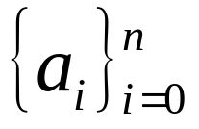
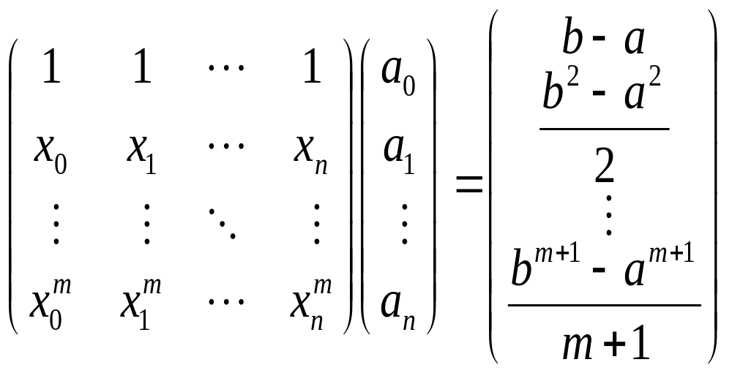
积分系数是否唯一？
已知
求系数

Slide 7

积分系数是否唯一？
Vandermonde矩阵
已知
求系数
若m=n且节点互异，则积分系数唯一。

Slide 8
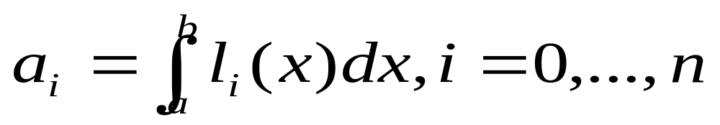
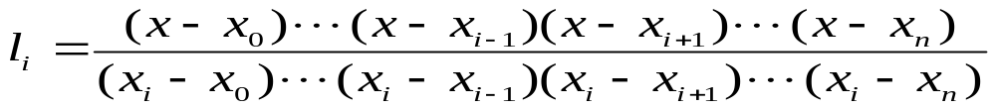
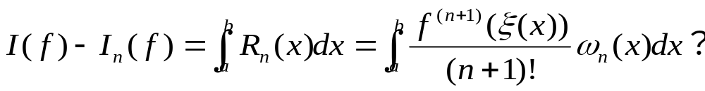
Lagrange插值基函数
积分误差
注：插值误差的积分即是 插值型数值积分的误差！

Slide 9
Newton-Cotes 积分
若积分节点可自由选取，则一个简单的办法就是取等距节点，即对区间做等距剖分。
a=x₀
x₁
x₂
x₃
x₄
x_{n-2}
x_{n-1}
x_{n}=b
这种数值积分称为Newton-Cotes积分

Slide 10
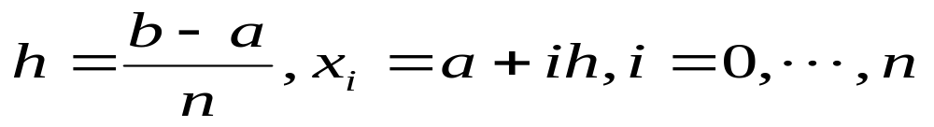
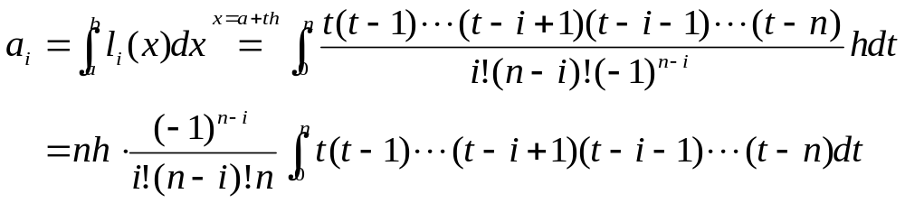
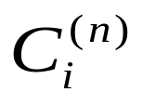
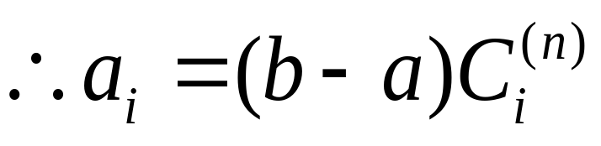

设节点步长
Newton-Cotes系数
与积分点坐标、积分区间长度无关，故可以预先求出。
(b-a)
积分系数

Slide 11
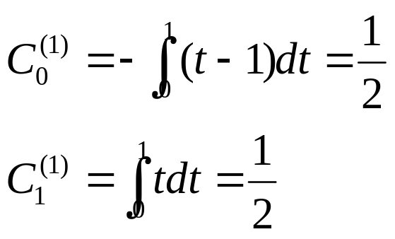
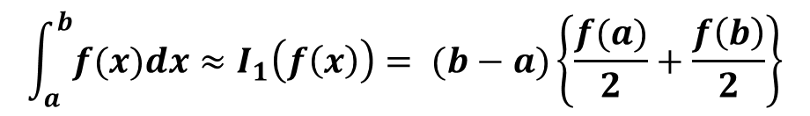
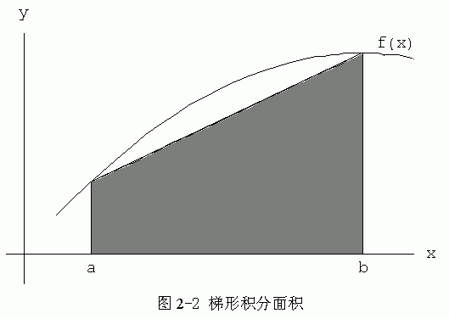
n＝1时
梯形公式

Slide 12
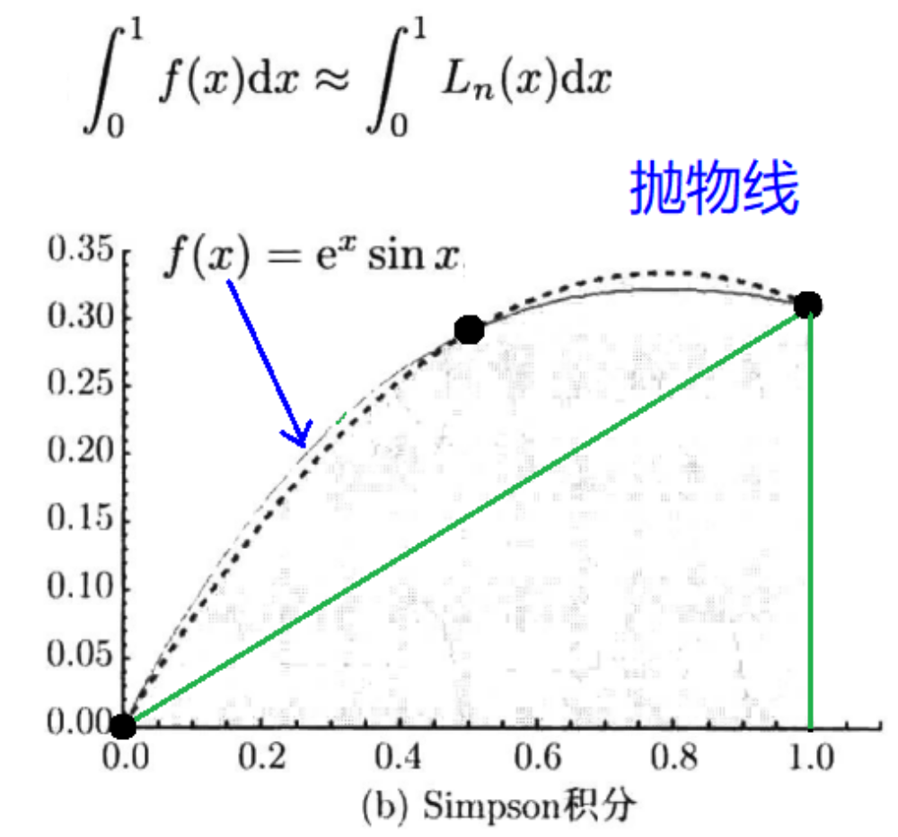
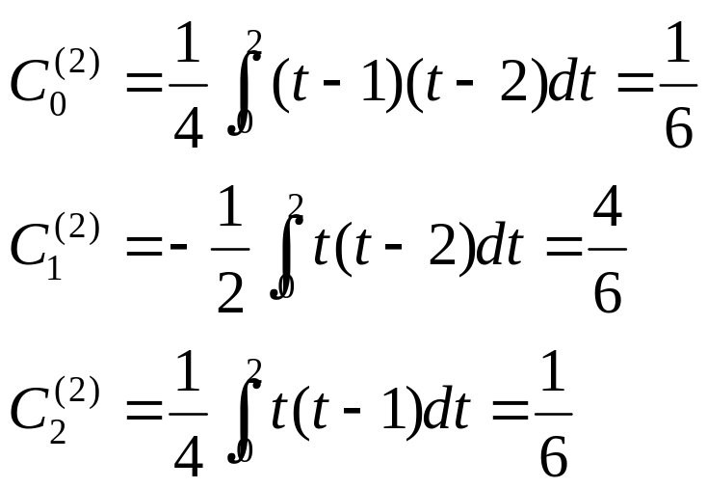
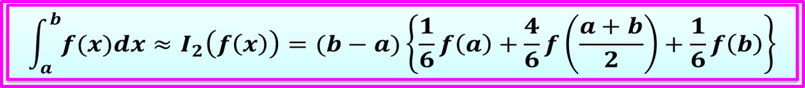
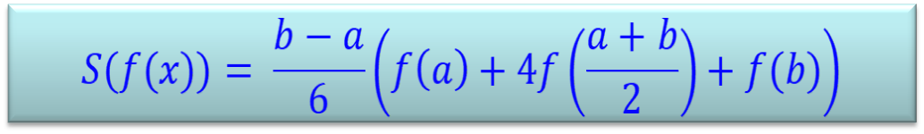
n＝2 时
Simpson公式

Slide 13

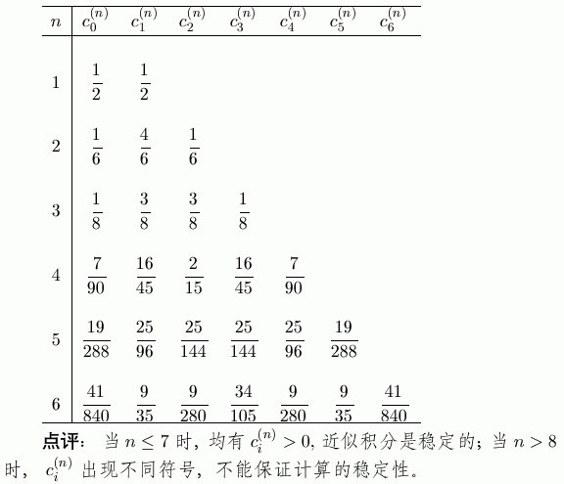

Slide 14
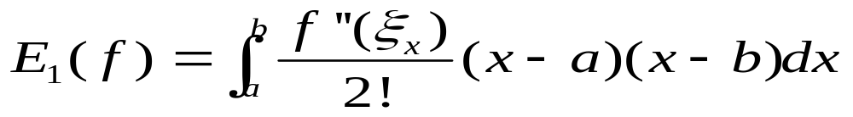
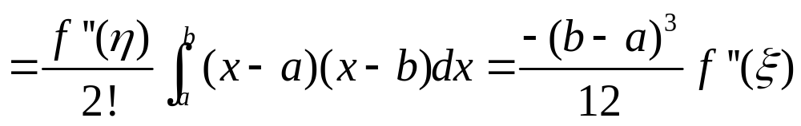

误差
线性（1次）插值余项
1、梯形公式
此处用了积分中值定理
不难看出，梯形公式具有1阶代数精度

Slide 15

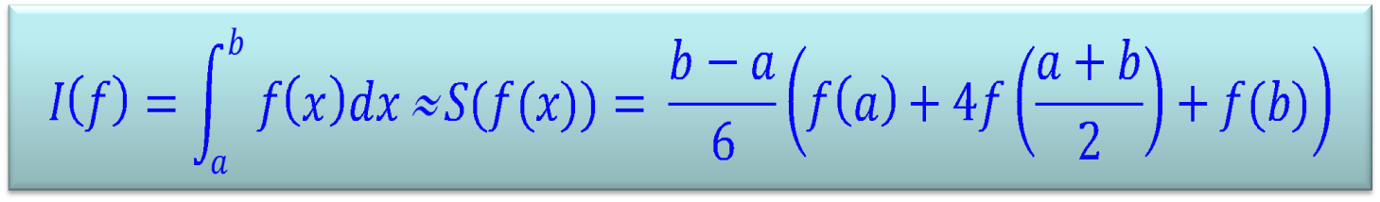
2、Simpson 公式
注意到 Simpson 公式有3 阶代数精度，

Slide 16
2、Simpson 公式
注意到 Simpson 公式有3 阶代数精度，

Slide 17
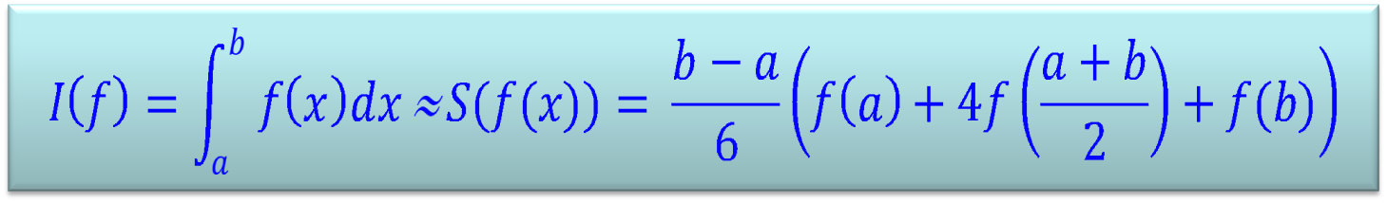

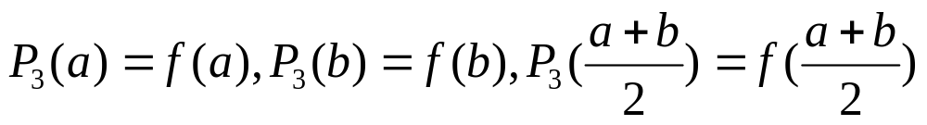
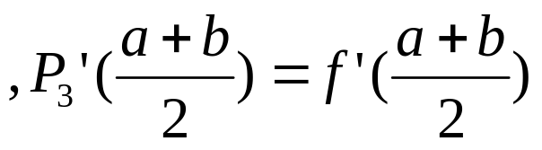
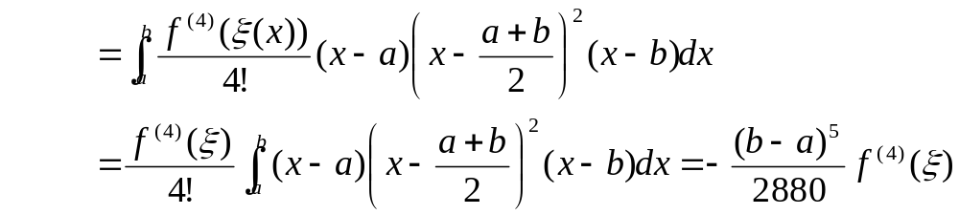
2、Simpson 公式
注意到 Simpson 公式有3 阶代数精度，为了推导该数值积分公式的误差，我们构造一个3 次多项式 P₃
为0,why?

Slide 18
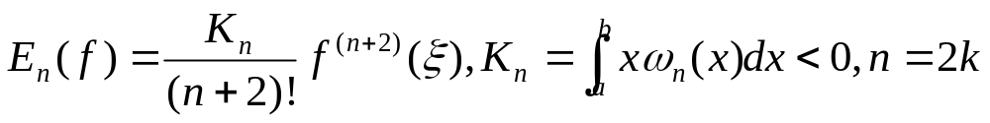
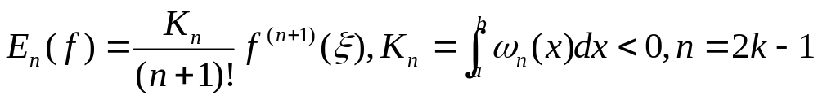
令
则通常有
因此，在 N-C 积分中，n为偶数时有n+1 阶代数精度，而n为奇数时有n 阶代数精度。
例如：n=1时， 梯形公式，1阶代数精度；
n=2时，Simpson公式，2+1=3阶代数精度。

Slide 19
6.2 复化数值积分
数值积分公式与多项式插值关系非常密切！因此Runge现象的存在，使得我们不能用太多的积分点计算。与插值时的情况类似，可采用分段、低阶的方法。

Slide 20
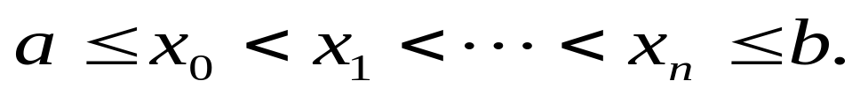
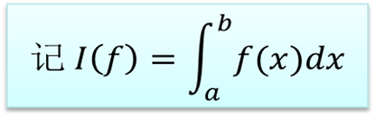
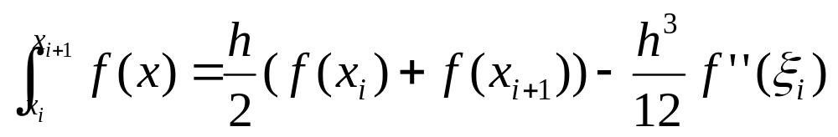
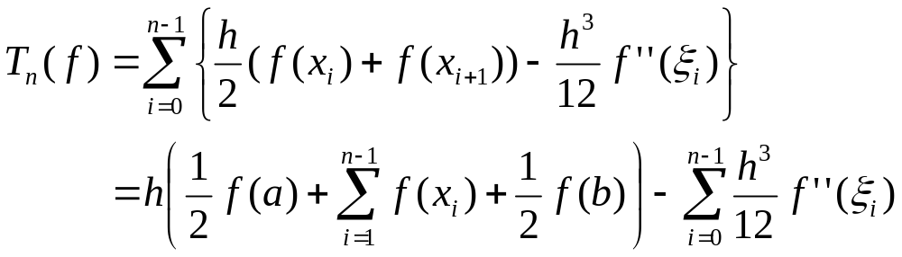

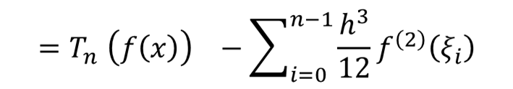

复化梯形公式
a=x₀
x₁
x₂
x₃
x₄
x_{n-2}
x_{n-1}
x_{n}=b
取等距节点，
积分误差

Slide 21
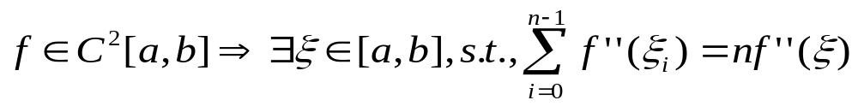

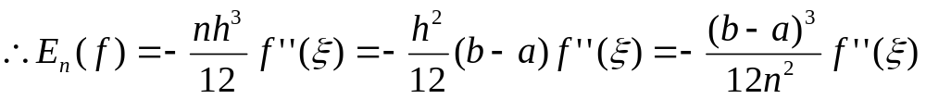
由均值定理,
积分误差
可以看出，复化梯形公式是收敛的。

Slide 22
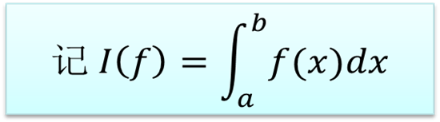
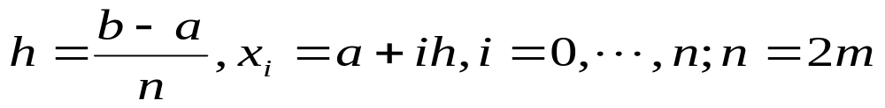
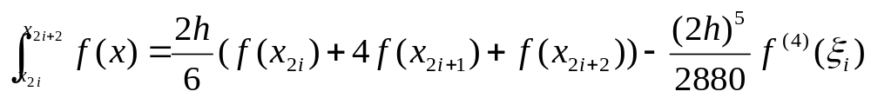




复化Simpson公式
取等距节点，
积分误差

Slide 23




由均值定理知，
积分误差
可以看出，复化Simpson公式是收敛的。
问题：一共做了多少次Simpson？
n/2=m次
a=x₀
x₁
x₂
x₃
x₄
x_{n-2}
x_{n-1}
x_{n}=b

Slide 24



复化梯形与复化Simpson
f(x)
a=x₀
x₁
x₂
x₃
x₄
x₅
b=x₆
设节点等距，

Slide 25






定义
若一个积分公式的误差满足 且C ≠ 0，则称该公式是 p 阶收敛的。
~
~
~
例：计算
运算量基本相同
解：
其中
= 3.138988494
其中
= 3.141592502

